Slide 1


2021
Comitê de Governança Digital do MD:
Atualizações sobre o Regimento Interno do CGD
Atualização da Política de Governo Digital (PGD)
Aprovar/Deliberar a 1ª Revisão do PDTIC 2020-2023
Atualização sobre os Planos vigentes, relacionados à PGD no MD
Atualização sobre o Projeto Estratégico Aperfeiçoamento da Infraestrutura de TIC
Horário: 15h às 17h do dia 28 de setembro de 2021

Slide 2
Roteiro
Abertura dos trabalhos
Atualizações sobre o Regimento Interno do CGD
Aprovar/Deliberar a 1ª Revisão do PDTIC 2020-2023
Atualização da Política de Governo Digital (PGD)
  Plano de Transformação Digital (PTD) e;
  Plano de Dados Abertos (PDA).
Atualização sobre o Projeto Estratégico Aperfeiçoamento da Infraestrutura de TIC
Assuntos Diversos
Encerramento
  Fonte: Processo SEI nº 60586.000245/2021-68

Slide 3
Abertura dos trabalhos (PORTARIA GM-MD Nº 2746, de 29 de junho de 2021).
Gabinete do Ministro da Defesa (GM)
Gen Div R/1 Walmir Almada SCHNEIDER Filho
Ten Cel Roberto Mahmud DRUMOND Rhaddour
Gabinete do Estado-Maior Conjunto das Forças Armadas (EMCFA)
Maj Brig Ar FLÁVIO Luiz de Oliveira Pinto
Cel (FAB) Marcelo MUCIOLO Vieira
Chefia de Operações Conjuntas (CHOC)
C Alte (FN) PAULO ROBERTO Saraiva
Cel (FAB) Leonardo de Holanda MENCARINI
Chefia de Assuntos Estratégicos (CAE)
Brig Ar Marcelo Lobão SCHIAVO
CF Gustavo Adolfo El-Kik DAMASCENO
Subchefia de Mobilização (CHELOG)
Brig Int Gilson Alves de ALMEIDA JUNIOR
CMG Ernesto RADEMAKER Martins
Gabinete da Secretaria-Geral (SG)
SC Mario Luiz Jathaly FONSECA
Cel R1 Charles Estevam de Oliveira HASLER
Secretaria de Produtos de Defesa (SEPROD)
C Alte SÉRGIO LUCAS da Silva
SC DANIEL Santana Fernandes
Secretaria de Pessoal, Ensino, Saúde e Desporto (SEPESD)
SC HERVAL Lacerda Alves
SC HENRIQUE de Almeida Cardoso
Secretaria de Orçamento e Organização Institucional (SEORI)
SC TARCIANA Barreto Sá
SC EUGÊNIO Marcello Borges Peres
Centro Gestor Operacional do Sistema de Proteção da Amazônia (CENSIPAM)
SC RENATA Bitar TIVERON
SC FRANCISCO ENEDELSON Passos da Maceno
Encarregada pelo Tratamento de Dados Pessoais
- CMG - (RM1-T) MÁRCIA Soares Da Cunha
Departamento de Tecnologia da Informação (DETIC)
- C Alte JEFERSON Denis Cruz de Medeiros
- Cel R1 (FAB) André Luís Maia BARUFFALDI
Confirmar saída e substituição
  Fonte: Processo SEI nº 60586.000245/2021-68

Slide 4
Roteiro
Abertura dos trabalhos
Atualizações sobre o Regimento Interno do CGD
Aprovar/Deliberar a 1ª Revisão do PDTIC 2020-2023
Atualização da Política de Governo Digital (PGD)
  Plano de Transformação Digital (PTD) e;
  Plano de Dados Abertos (PDA).
Atualização sobre o Projeto Estratégico Aperfeiçoamento da Infraestrutura de TIC
Assuntos Diversos
Encerramento
  Fonte: Processo SEI nº 60586.000245/2021-68

Slide 5
Atualizações sobre o Regimento Interno do CGD
OBSERVAÇÕES
- Art. 1° contraria a Portaria Nº 54/MD aprovada pelo Ministro
* ... vinculado à SG?
* ... assessorar a sua alta administração (da SG?)
* .... Estratégia de Governo?
- Se a finalidade é assessorar, o Comitê não é de Governança
- Não há necessidade de repetir as competências
* Se repetir, não podem ser diferentes das constantes na Portaria de aprovação do Comitê assinada pelo Ministro.
* A Portaria trata da ACMD e não da administração interna do MD
(ACMD não é um termo adequado para ser utilizado)

Slide 6
Atualizações sobre o Regimento Interno do CGD
OBSERVAÇÕES
- O PDTIC será homologado pelo Comitê de Governança do MD?
* Todo Comitê de Governança é a instância máxima. Reconhece que o Comitê é de Gestão.
- Não há necessidade de repetir a composição
* Se repetir, não pode ser diferente do que foi aprovado pelo Ministro (Eu não pertenço à Chefia de Gabinete e o Ministro não me designou como presidente). Na composição, foi omitido que o Dir DETIC é o Coordenador como está na Portaria.
- Art. 10
* Inciso XI - Pelo seu nível, o membro não tem autoridade para isso.
* Inciso XII - Demonstra que o Comitê não de Governança, e sim Gestão

Slide 7
Atualizações sobre o Regimento Interno do CGD
CARACTERÍSTICAS DE UM COLEGIADO
- Normalmente decide por consenso;
- Delibera por intermédio de Resoluções; e
- Aprova o seu Regimento Interno e todos os atos normativos necessários ao seu funcionamento.

Slide 8
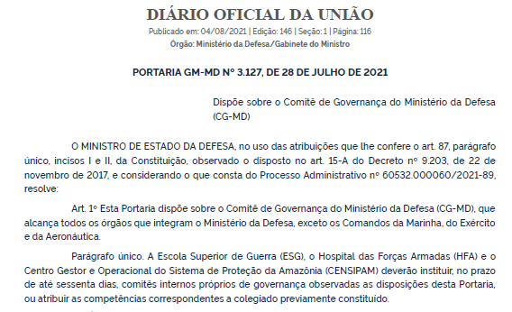
Atualizações sobre o Regimento Interno do CGD
INSTITUIÇÃO DO COMITÊ DE GOVERNANÇA DO MINISTÉRIO DA DEFESA (CG-MD)

Slide 9

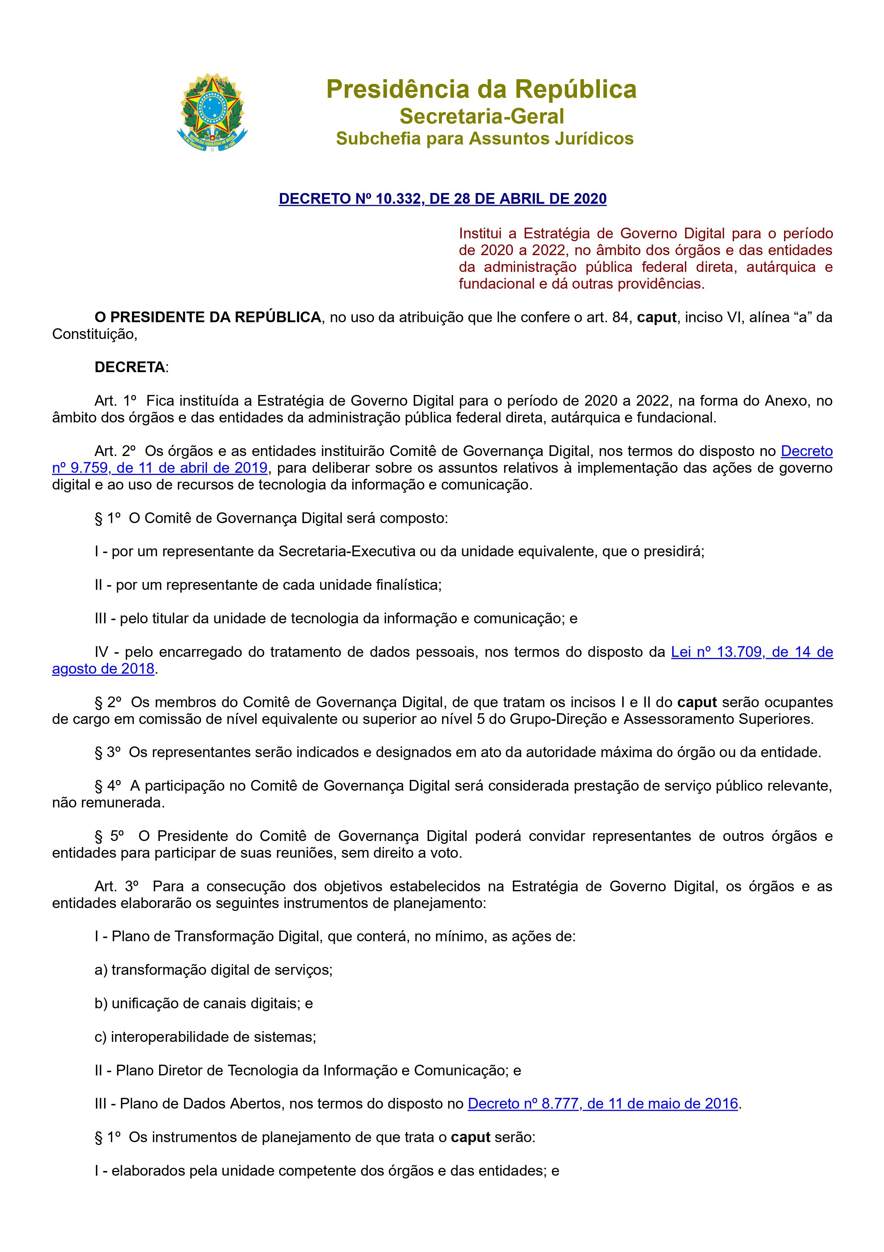

Atualizações sobre o Regimento Interno do CGD
OBSERVAÇÕES QUANTO À COMPOSIÇÃO E ALINHAMENTO DOS TRABALHOS DO CGD
Comitê de Governança
do Ministério da Defesa
Secretaria de Governo Digital do Ministério da Economia
ou
Comitê de Gestão de TIC
do Ministério da Defesa
Comitê de Governança Digital

Slide 10
Atualizações sobre o Regimento Interno do CGD
PRÓXIMOS PASSOS
Revisar Portaria Normativa nº 057 de 21/09/2016, que implantou a Política de Governança de TI;
Revisar Portaria nº 054 GM-MD, de 29/06/2020, que instituiu o CGD atual;
Adequar o Reg Interno após a atualizações dos normativos acima elencados.

Slide 11
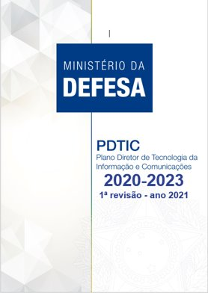

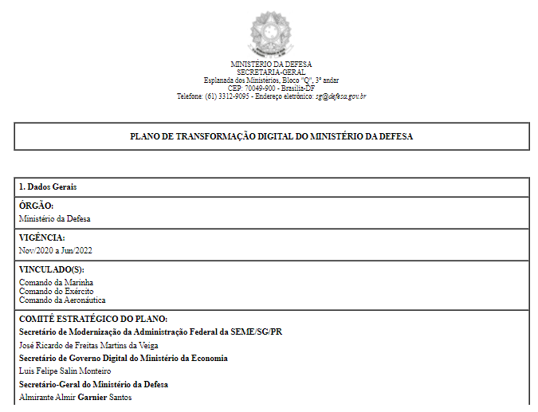
Atualizações sobre o Regimento Interno do CGD
POSSIBILIDADE EM ESTUDO
Comitê de Governança
do Ministério da Defesa
Secretaria de Governo Digital do Ministério da Economia
Resolução do CG-MD que cria o Comitê de Gestão de TIC
PN que atualiza a Política de Gov Digital
Comitê de Gestão de TIC
do Ministério da Defesa
Comitê de Governança Digital
PDTIC
PDA
PTD

Slide 12
Roteiro
Abertura dos trabalhos
Atualizações sobre o Regimento Interno do CGD
Aprovar/Deliberar a 1ª Revisão do PDTIC 2020-2023
Atualização da Política de Governo Digital (PGD)
  Plano de Transformação Digital (PTD) e;
  Plano de Dados Abertos (PDA).
Atualização sobre o Projeto Estratégico Aperfeiçoamento da Infraestrutura de TIC
Assuntos Diversos
Encerramento
  Fonte: Processo SEI nº 60586.000245/2021-68

Slide 13
Aprovar/Deliberar a 1ª Revisão do PDTIC 2020-2023

Slide 14
Roteiro
Abertura dos trabalhos
Atualizações sobre o Regimento Interno do CGD
Aprovar/Deliberar a 1ª Revisão do PDTIC 2020-2023
Atualização da Política de Governo Digital (PGD)
  Plano de Transformação Digital (PTD) e;
  Plano de Dados Abertos (PDA).
Atualização sobre o Projeto Estratégico Aperfeiçoamento da Infraestrutura de TIC
Assuntos Diversos
Encerramento
  Fonte: Processo SEI nº 60586.000245/2021-68

Slide 15
Atualização da Política de Governo Digital (PGD)
Plano de Transformação Digital (PTD)
Oriundo do Decreto 10.332/2020 que definiu a Estratégia de Governo Digital.
Escopo (MD e as 3 Forças Armadas)
Está sendo preparado um novo plano, que deverá ser pactuado ainda em 2021
Projetos Sociais do MD, devem entrar para o próximo PTD.

Slide 16
Atualização da Política de Governo Digital (PGD)
Plano de Dados Abertos (PDA)
Oriundo do Decreto 8.777/2016 que definiu a Política de Dados Abertos.
Escopo (Todas as áreas do MD)
Existe um plano vigente, que será revisado/atualizado em 2022.
Nos próximos meses novas bases serão disponibilizadas, totalizando 19 bases compartilhadas.

Slide 17
Roteiro
Abertura dos trabalhos
Atualizações sobre o Regimento Interno do CGD
Aprovar/Deliberar a 1ª Revisão do PDTIC 2020-2023
Atualização da Política de Governo Digital (PGD)
  Plano de Transformação Digital (PTD) e;
  Plano de Dados Abertos (PDA).
Atualização sobre o Projeto Estratégico Aperfeiçoamento da Infraestrutura de TIC
Assuntos Diversos
Encerramento
  Fonte: Processo SEI nº 60586.000245/2021-68

Slide 18
Atualização sobre o Projeto Estratégico Aperfeiçoamento da
Infraestrutura de TIC

Slide 19
Roteiro
Abertura dos trabalhos
Atualizações sobre o Regimento Interno do CGD
Aprovar/Deliberar a 1ª Revisão do PDTIC 2020-2023
Atualização da Política de Governo Digital (PGD)
  Plano de Transformação Digital (PTD) e;
  Plano de Dados Abertos (PDA).
Atualização sobre o Projeto Estratégico Aperfeiçoamento da Infraestrutura de TIC
Assuntos Diversos
Encerramento
  Fonte: Processo SEI nº 60586.000245/2021-68

Slide 20

Assuntos Diversos:
Dúvidas e sugestões

Slide 21
Roteiro
Abertura dos trabalhos
Atualizações sobre o Regimento Interno do CGD
Aprovar/Deliberar a 1ª Revisão do PDTIC 2020-2023
Atualização da Política de Governo Digital (PGD)
  Plano de Transformação Digital (PTD) e;
  Plano de Dados Abertos (PDA).
Atualização sobre o Projeto Estratégico Aperfeiçoamento da Infraestrutura de TIC
Assuntos Diversos
Encerramento
  Fonte: Processo SEI nº 60586.000245/2021-68

Slide 22
Encerramento/Encaminhamentos
Encaminhamento de links para os membros apreciarem os documentos da reunião, antes da reunião próxima reunião ordinária:
  Atualização da Política de Governança Digital (PN 57/2016);
  Atualização/Adequação da Instituição do CGD (PN 54/2020); e
  Novo Regimento Interno do CGD, alinhado aos instrumentos acima.
Próxima reunião ordinária do CGD: (prevista para novembro ou dezembro)
Inicío de Gestões para 2ª revisão do PDTIC - ANO 2021

Slide 23


